Slide 1
ЭКАТ
Производим чистый воздух!

Slide 2
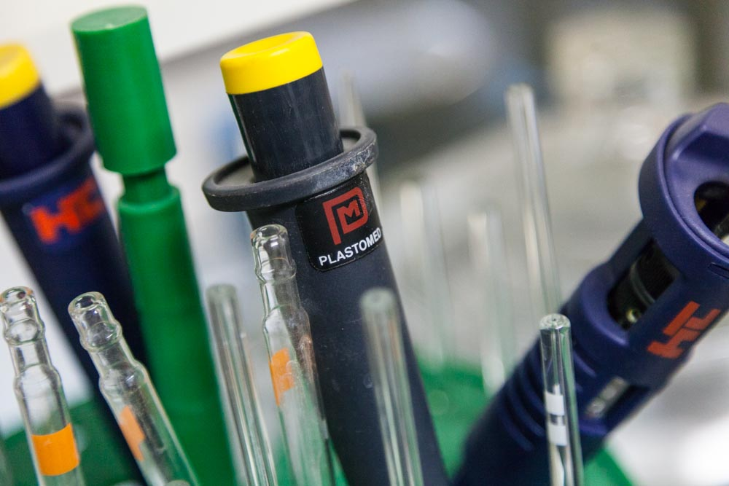
О нас
Компания «ЭКАТ» на протяжении 10 лет занимается разработкой и производством систем очистки газовых выбросов, катализаторов и установок рекуперации тепла.
Благодаря нашему большому опыту, мы можем помочь клиентам из самых разных отраслей промышленности с решением практически любых задач в области газоочистки и энергоэффективности.
Вся продукция сертифицирована
Индивидуальные решения «под ключ»
Срочная помощь в устранении экологи-ческих замечаний
Эффективность очистки до 99,98%

Slide 3
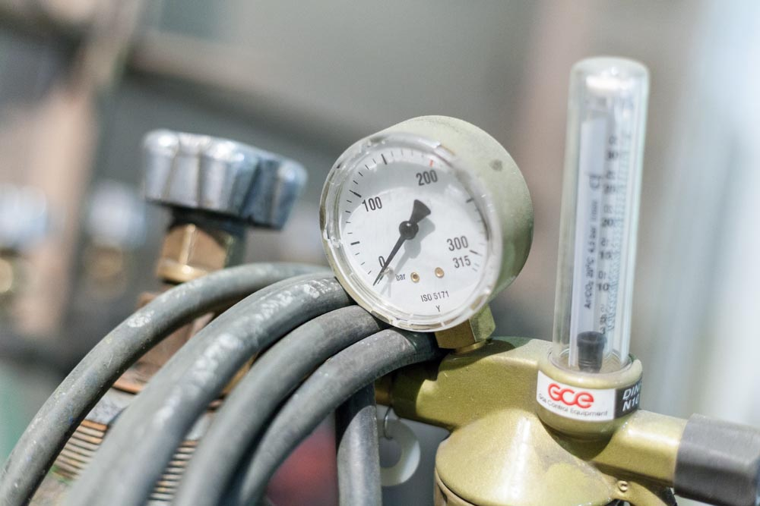
Наши задачи
Очистка воздуха и газовых выбросов от стационарных источников
Системы селективного каталитического восстановления выбросов газовых турбин
Повышение энергоэффективности предприятий (рекуперация тепла)
Катализаторы технологического назначения

Slide 4
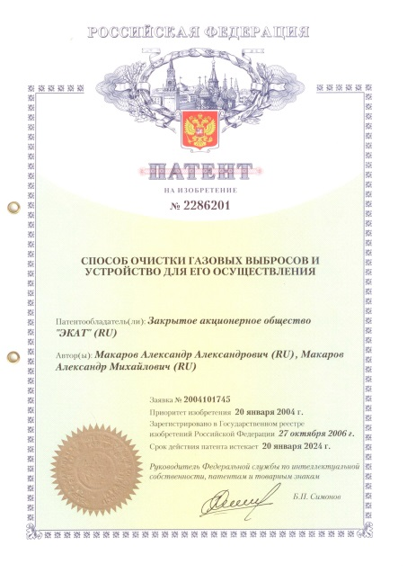
Наша интеллектуальная собственность
1. Патент РФ № 2286201 «Способ очистки газовых выбросов и устройство для его осуществления»
2. Патент на изобретение № 2491993 «Каталитический блок на основе пеноникеля и его сплавов для очистки газов от органических соединений, включая бензпирены, диоксины, оксиды азота, аммиака, углерода и озона»
3. Патент РФ № 2297874 «Установка для плазмокаталитической стерилизации и очистки воздуха»
4. Патент на полезную модель № 60509 «Установка для производства озона»
5. Патент на полезную модель № 70163 «Плазмохимический реактор для генерации плазменного разряда в газах» 6. Патент на изобретение № 2480244 «Устройство очистки воздуха»
7. Патент на изобретение № 2491993 «Каталитический блок на основе пеноникеля и его сплавов для очистки газов от органических соединений, включая бензпирены, диоксины, оксиды азота, аммиака, углерода и озона»
8. Патент на изобретение № 2493934 «Способ получения жаростойкого высокопористого проницаемого сплава»
9. Патент на изобретение № 2491991 «Катализатор для разложения озона и способ его получения»
10. Система менеджмента качества соответствует требованиям ГОСТ Р ИСО 9001-2008.
11. Разрешение на применение оборудования ЗАО «ЭКАТ» № РРС 00-045650.
12. Сертификаты соответствия на продукцию ЗАО «ЭКАТ».

Slide 5
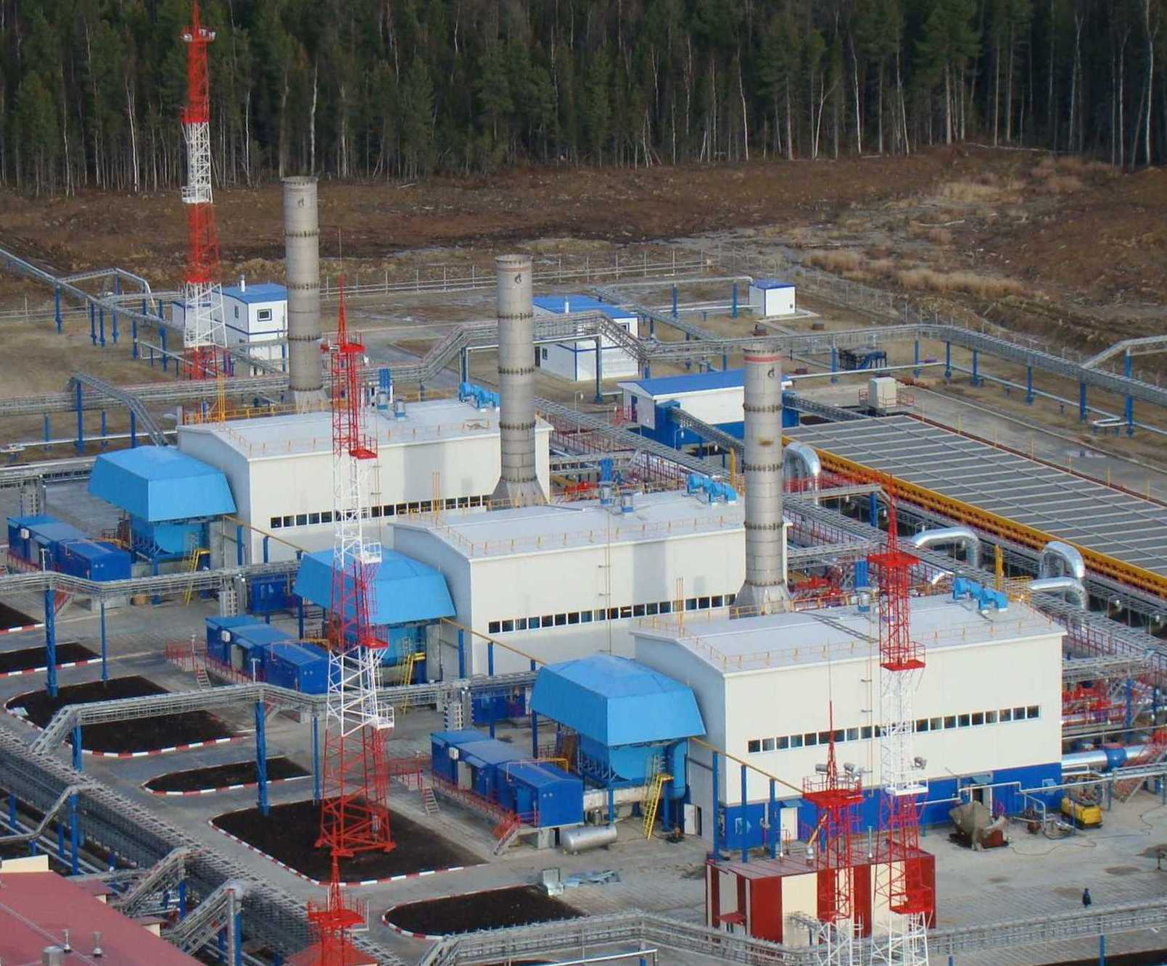
Задача
Задача:
Импортозамещение газовых турбин с учетом экологической политики ОАО «Газпром»
Ужесточение нормативов выбросов
ГПА в ОАО «Газпром»:
Вещество | 2015 г. | 2020 г.
NO_{x} | 50 мг/нм3 | 25–30 мг/нм3
CO | 100 мг/нм3 | 100 мг/нм3

Slide 6
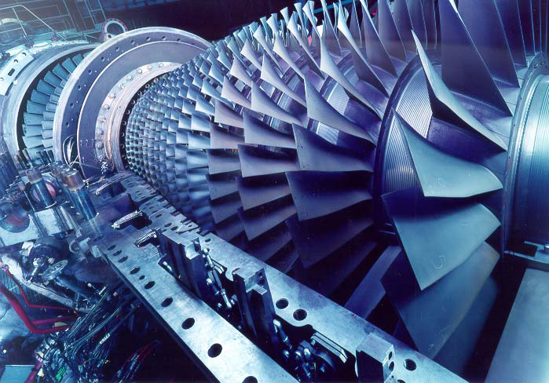
Обоснование выбора СКВ в качестве технологии очистки
Единственная автономная система, способная обеспечить очистку выбросов NO_{x} от газовой турбины до 50 мг/м³
В сочетании с технологией сухого подавления позволяет обеспечить соблюдение нижней границы экологических нормативов ЕС по NO_{x} (20 мг/м³)
Позволит сэкономить время и деньги при ужесточении нормативов до 10 мг/м³ вследствие отсутствия необходимости в дополнительных системах очистки

Slide 7
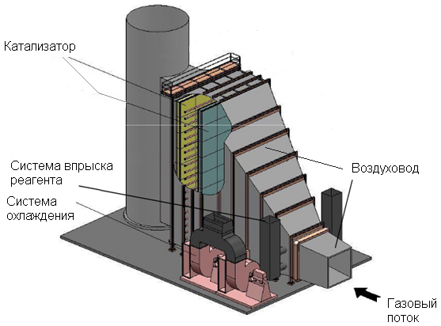
Описание системы СКВ (на примере газовой турбины)

Slide 8
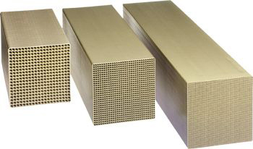
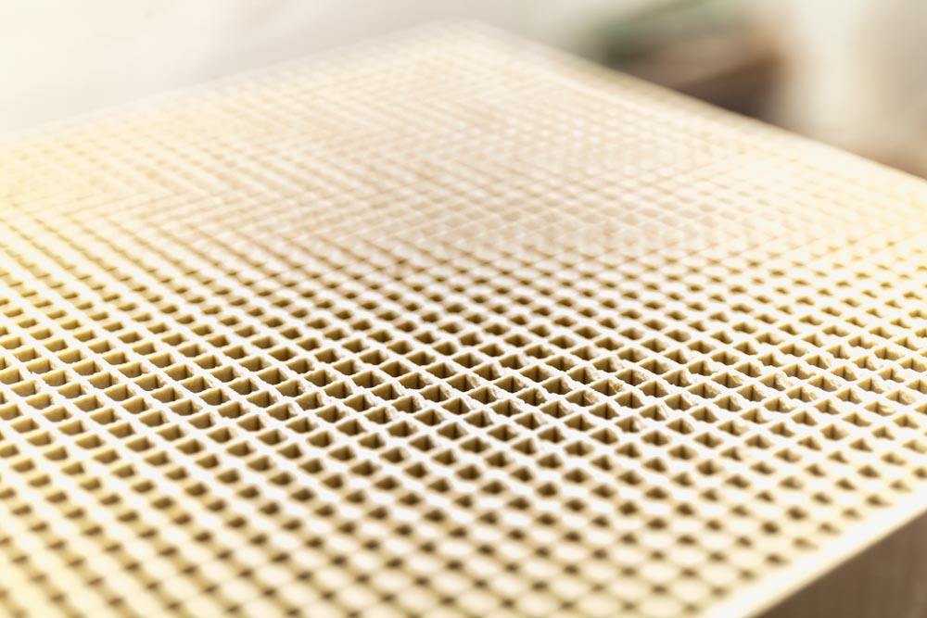
Описание катализатора
Применение:
Системы селективного каталитического восстановления NOx (СКВ-системы)
Типы катализатора:
для низких температур – 315-400°C;
для средних температур – 420-480°C;
для высоких температур – может применяться при температурах свыше 500°C.

Slide 9
Этап реализации проекта
Этапы работ | Реализовано
Разработка технологии
Патентная защита
Подготовка производства
Опытно-промышленные испытания | в процессе
Коммерциализация | требуются инвестиции

Slide 10
Спрос на СКВ в России появляется
Начинают появляться примеры внедрения системы СКВ для энергетических установок в России:
проект СКВ для газовых турбин («Газпром-Авигаз»- «ЭКАТ»);
Нижнекамская ТЭЦ-2 (Alstom и «Силовые машины»).
Главный исторический и мировой драйвер спроса на экологические системы – законодательные изменения и правоприменительная практика:
Переход всех предприятий на комплексные экологические разрешения (2014-2018 г.г.)
Россия переходит на принцип «наилучших доступных технологий» (15 отраслей в 2015 г.);
Научно-техническая политика ПАО «Газпром» для ГПА (NO_{x} 50 мг/м³ к 2015, 30-25 мг/м³ к 2020 г.);

Slide 11
Предложение СКВ в России основано на импорте
Рынок реагентов для СКВ в России сформирован (аммиачные и карбамидные производства);
Системный инжиниринг СКВ в России представлен филиалами иностранных компаний (Haldor Topsoe), либо полностью импортируется;
В немногочисленных инжиниринговых проектах применяется импортный катализатор;
Производство катализатора в России отсутствует;
Научные разработки известны, но внедрений нет;
Необходимо сформировать успешно апробированное импортозамещающее предложение;
Отечественный инжиниринговый проект начат («ЭКАТ»);
Следующий шаг – импортозамещение катализатора.

Slide 12
Мировой объём рынка СКВ-систем (млн. USD)
По данным The McIlvaine Company, сентябрь 2015 г.

Slide 13
Сегментация мировых продаж катализатора по отраслям
По данным The McIlvaine Company, 2014 г.

Slide 14
Катализатор для СКВ: тенденции Российского рынка
Доля России в мировом рынке СКВ ничтожна;
При неизбежном вводе в правоприменительную практику уже принятого российского экологического законодательства в России возникнет резкий рост спроса, примеры (The McIlvaine Company ):
Программа модернизации угольных электростанций в 2010 г. в Китае сгенерировала спрос на катализатор в полтора раза превышающий годовое мировое производство 2009 г.;
Изменения законодательства Чили в 2014 г. привели к росту продаж катализатора на 200% ;
Российская отраслевая сегментация катализатора
СКВ в целом будет соответствовать мировой

Slide 15
Предложение компании ЭКАТ
«ЭКАТ» с 2004 г. занимается разработкой и производством экологических каталитических систем;
Имеется научная и технологическая проработка производства импортозамещающего катализатора;
В 2014-2016 г. ЭКАТ проводит инжиниринговый проект по апробации системы каталитического подавления оксидов азота для газоперекачивающих агрегатов;
Предлагается в 2016-2017 г. создать производство катализатора подавления оксидов азота;
Срок создания производства синхронизирован со временем окончания инжинирингового проекта и активизации спроса в России.

Slide 16
Наши контакты
Мы рады сотрудничеству с вами!
Компания «ЭКАТ»,
г. Пермь
тел./факс: (342) 239-13-39
info@ekokataliz.ru
www.ekokataliz.ru

